Slide 1
Кружка для папы
Поздравительная открытка к
23 февраля!

Slide 2
Цель:
Создание творческой работы на праздник папе с детьми 3-4х лет.

Slide 3
Задачи:
Формировать умение составлять изображение из деталей.
Развитие творческих способностей, воображения.
Вызвать интерес к украшению основного предмета (кружки).

Slide 4
Материалы и инструменты :
Цветной картон, цветная бумага, клей, ножницы.

Slide 5
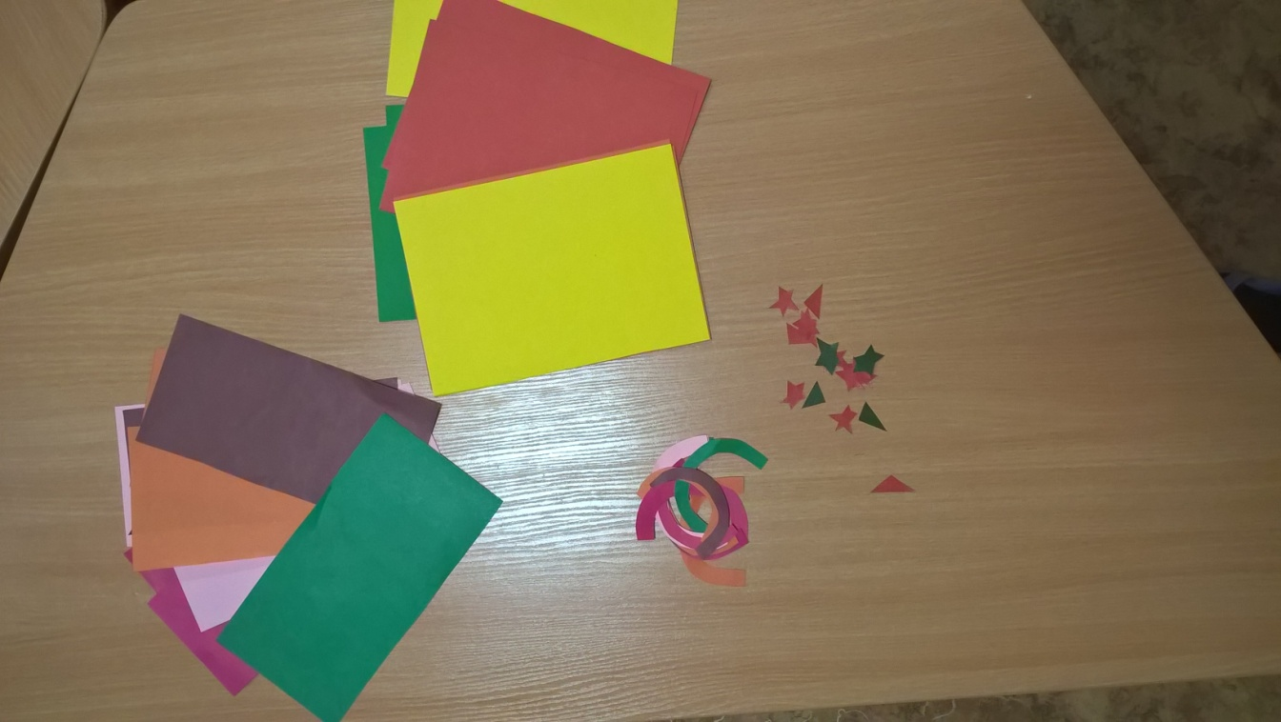
1.
Вырезать полоску цветной бумаги 20см длинной и 10 см шириной.
Вырезать различные фигуры для украшения основной детали треугольники, звёздочки, квадратики(украшением может служить и ткань, и рисунок, и вырезки из журнала, и мн.др.)
Вырезать деталь в виде ручки кружки, дуга.

Slide 6
2. Украсить лист цветной бумаги 20 на 10, вырезанными фигурками.

Slide 7
3. Тщательно промазать клеем один край бумаги и свернуть в трубочку, зажать пальчиками .

Slide 8
4. Приклеить кружку к цветному картону.

Slide 9
5. Промазать клеем ручку кружки и чуть-чуть подсунув под кружку приклеить.

Slide 10
6. Подписать фломастером или приклеить готовый текст поздравления.

Slide 11
Изготовить такую кружку можно дома совместно с ребёнком и в группе с детьми. Оригинально, просто и приятно папе.

Slide 12
Успешной работы. Спасибо!

